Slide 1
Критерії оцінки наукового журналу. Цифровий ідентифікатор DOI як критерій оцінки наукового журналу
Практичний семінар
«Міжнародний реєстр науково-інформаційних матеріалів база даних CrossRef: можливості та переваги»
23 листопада 2016 р.
Т.М. Яцків Передплатне агентство "Укрінформнаука"

Slide 2
Міжнародні критерії, які включені до вимог більшості інформаційних ресурсів
• наявність ISSN;
• дотримання періодичності виходу видання
та заявленого обсягу;
• наявність стабільної, визначеної системи
рецензування;
• сформульована редакційна політика журналу;
• наявність списків літератури до всіх наукових статей;
• наявність англомовної бібліографічної інформації
до статей;
• наявність сайту наукового журналу;
• наявність у статей цифрових ідентифікаторів DOI.

Slide 3
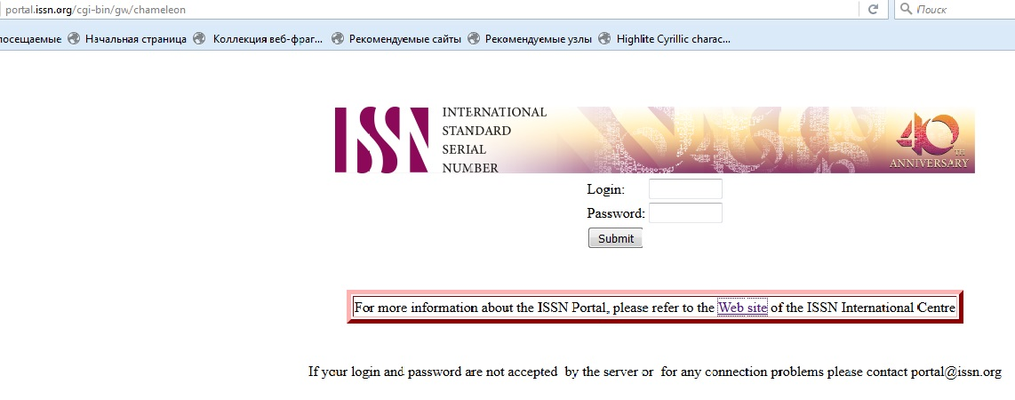
Наявність ISSN
Перевірити відповідність ISSN журналу можна на сайті http://portal.issn.org/cgi-bin/gw/chameleon

Slide 4
Дотримання періодичності виходу видання
Дотримання періодичності виходу видання, а також заявленого обсягу,
теж є важливим критеріями оцінки видань міжнародного рівня.
Видання, що порушує графік виходу
і число випусків на рік,
не може вважатися періодичним
і відноситься до нерегулярних видань.

Slide 5
У числі критеріїв,
що визначають журнали і видавництва-«паразити» ("predatory journals and publishers"), прийнятих
Джеффрі Біллом (Jeffrey Beall's),
показник порушення обсягу є одним
з основних
https://scholarlyoa.com

Slide 6
Система рецензування
Обов'язкова і безумовна вимога міжнародних наукометричних баз
та міжнародних стандартів
для наукових журналів.
Рецензування має бути високого рівня :
двостороннє сліпе;
одностороннє сліпе;
відкрите, при мінімальній кількості рецензентів - 2

Slide 7
Редакційна політика
Спрямованість публікацій журналу на певну читацьку аудиторію.
Визначена предметно-тематична область.
Актуальність і новизна матеріалів.
Рівень авторського колективу.
Географічне розмаїття членів редакційної ради, редакційної колегії та авторів.

Slide 8
Списки літератури
Одним з основних ознак наукового журналу
є наявність для всіх наукових статей і оглядів списків літератури.
Наявність англомовної бібліографічної інформації
Якість англомовної частини статті:
Достатній обсяг авторських англомовних резюме,
Змістовна назва статей,
Коректне і повне подання даних про організацію – місце роботи авторів,
Грамотне редагування англомовної частини статті.

Slide 9
Сайт наукового журналу
Повноцінний сайт повинен містити інформацію на двох мовах:
опис політики журналу (цілі і завдання),
архіви та поточні випуски (у відкритому або обмеженому доступі),
інформацію про склад редакційної ради та/або редакційної колегії,
докладні інструкції для авторів,
опис системи рецензування
та інші важливі відомості про журнал.

Slide 10
Наявність цифрових ідентифікаторів DOI
Наявність цифрового ідентифікатора
для статей журналу, включення DOI
в бібліографічні описи в списках літератури
в журналі, стало обов'язковою вимогою
для журналів, запропонованих в міжнародні бази.

Slide 11
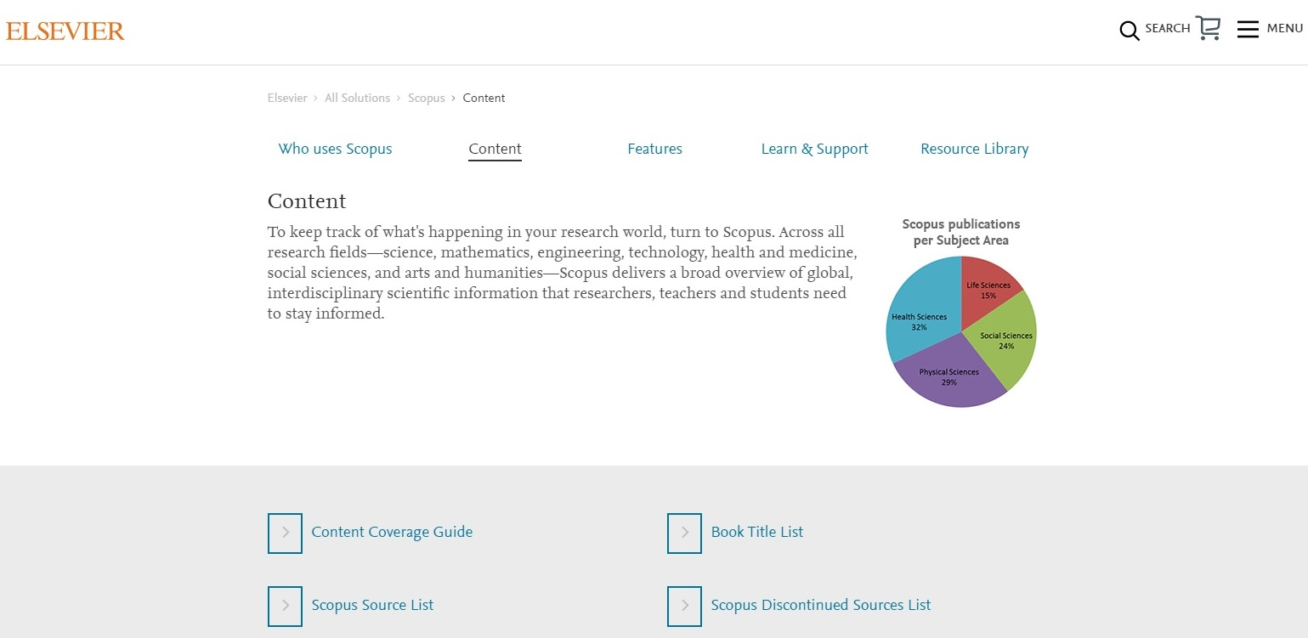
Directory of Open Access Journals (DOAJ)
https://www.elsevier.com/solutions/scopus/content

Slide 12
Література:
Scopus Content Coverage Guide. [Електронний ресурс]. Режим доступу: https://www.elsevier.com/solutions/scopus/content. Дата звернення: 10.11.2016
Scopus Content Coverview. [Електронний ресурс]. Режим доступу: https://www.scopus.com/home.uri. Дата звернення: 10.11.2016.
Теста Дж. Процесс отбора журналов. [Електронний ресурс]. Режим доступу: http://www.readera.org/learnobject/thomson-reuters-process-otbora-zhurnalov-10326560.html. Дата звернення: 10.11.2016.

Slide 13
ДЯКУЮ ЗА УВАГУ !
Передплатне агентство "Укрінформнаука«
Тел. +38 (044) 288-03-46
Моб. 050-154-77-83
E-mail: innovation@nas.gov.ua, ukrinformnauka@gmail.com
http://u-i-n.com.ua/ua

